Slide 1


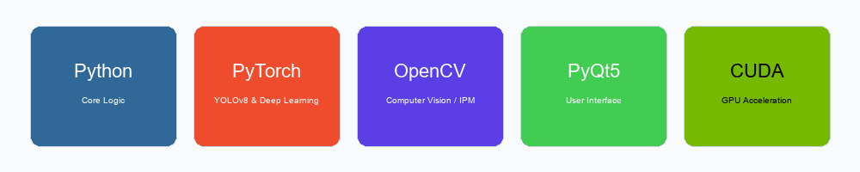
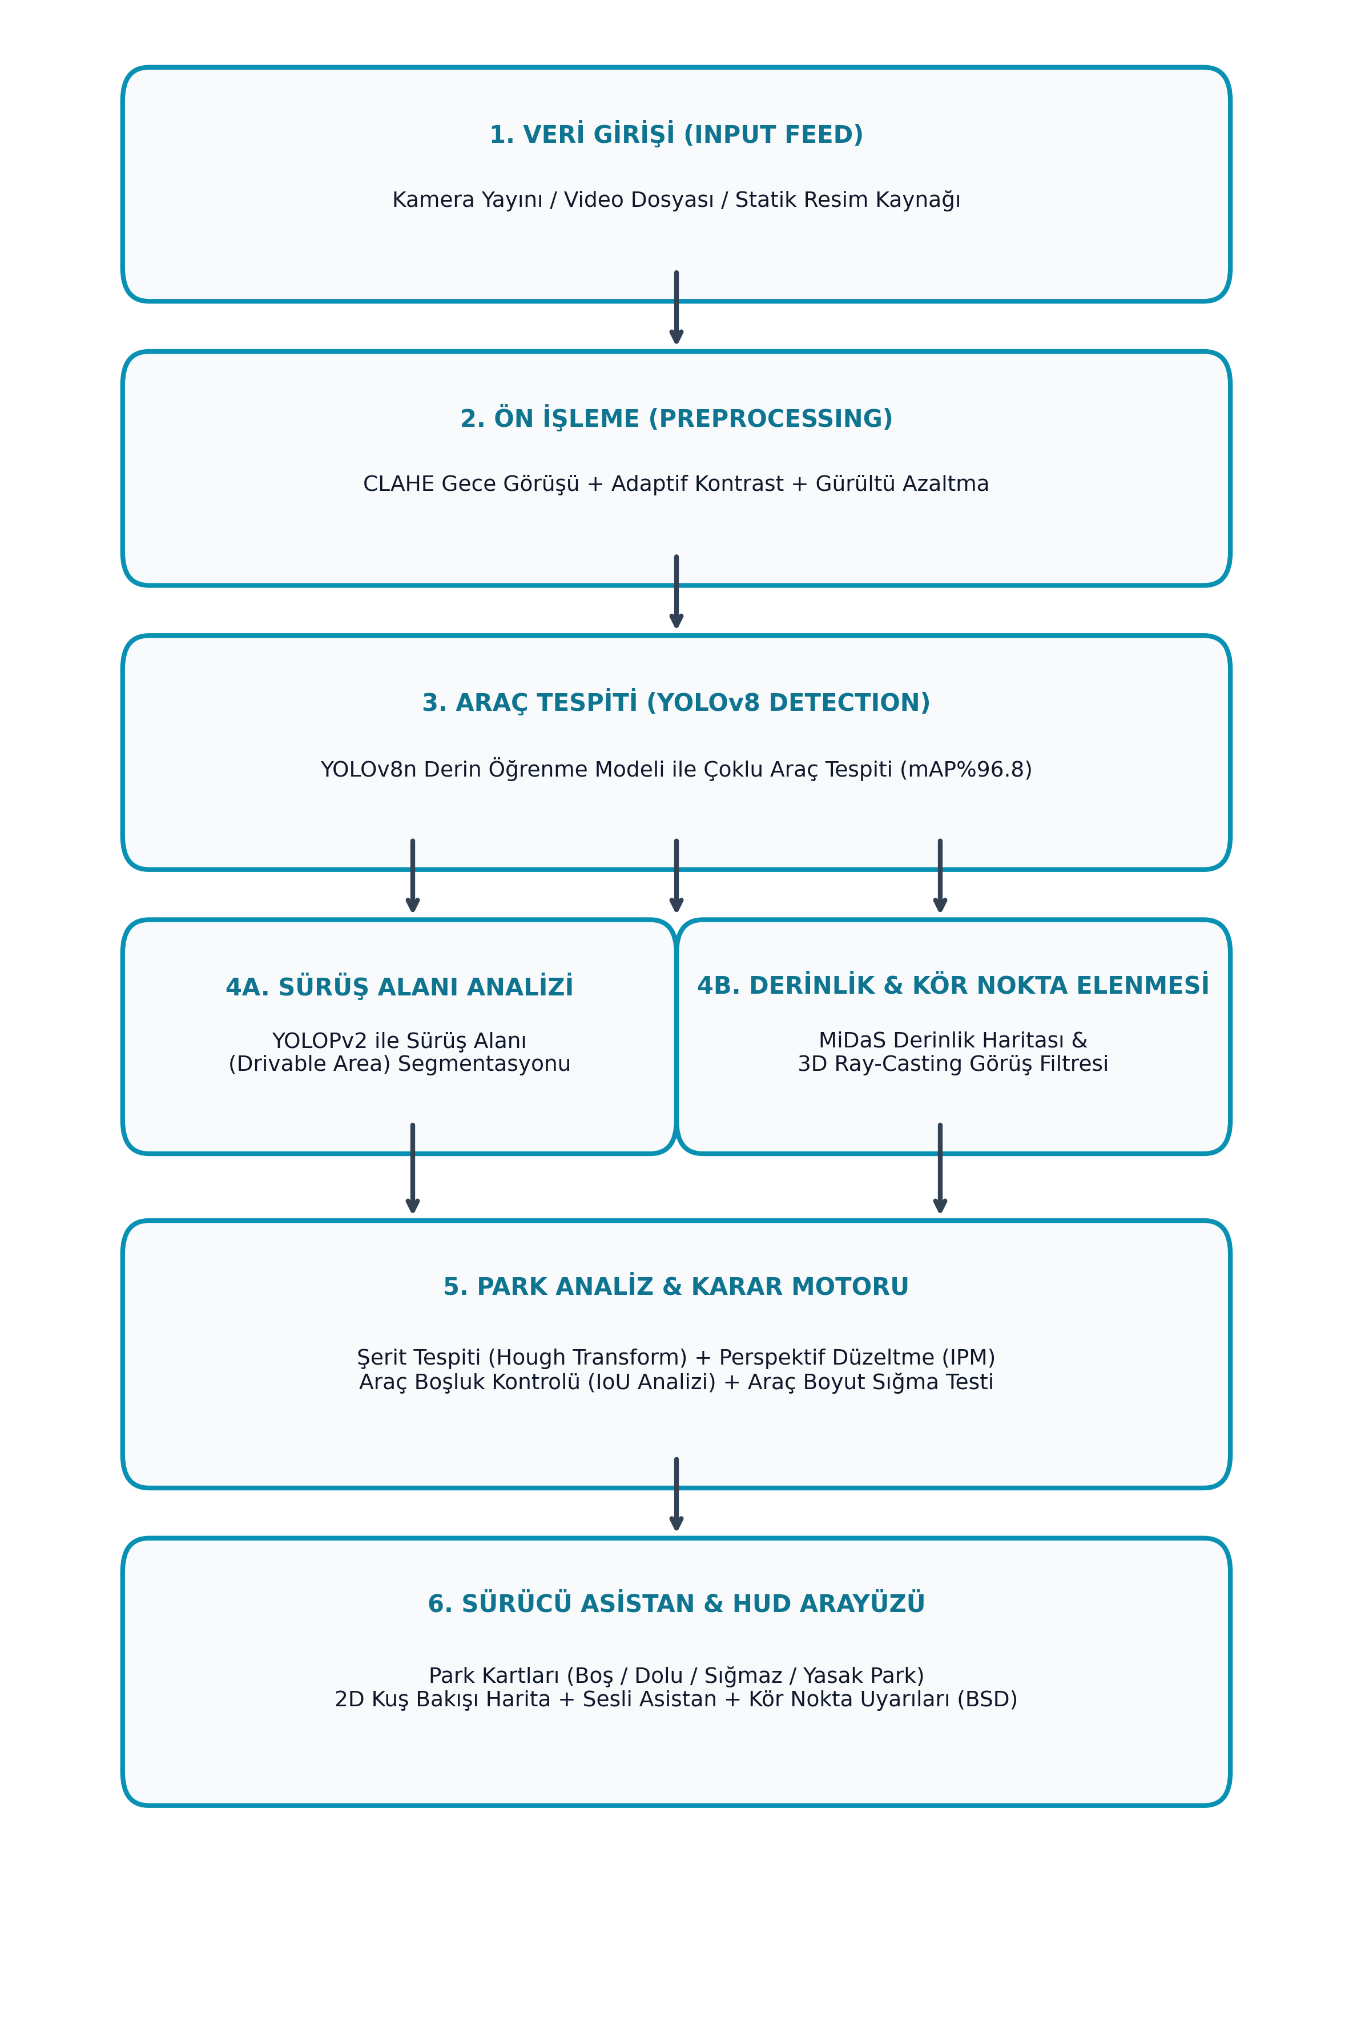
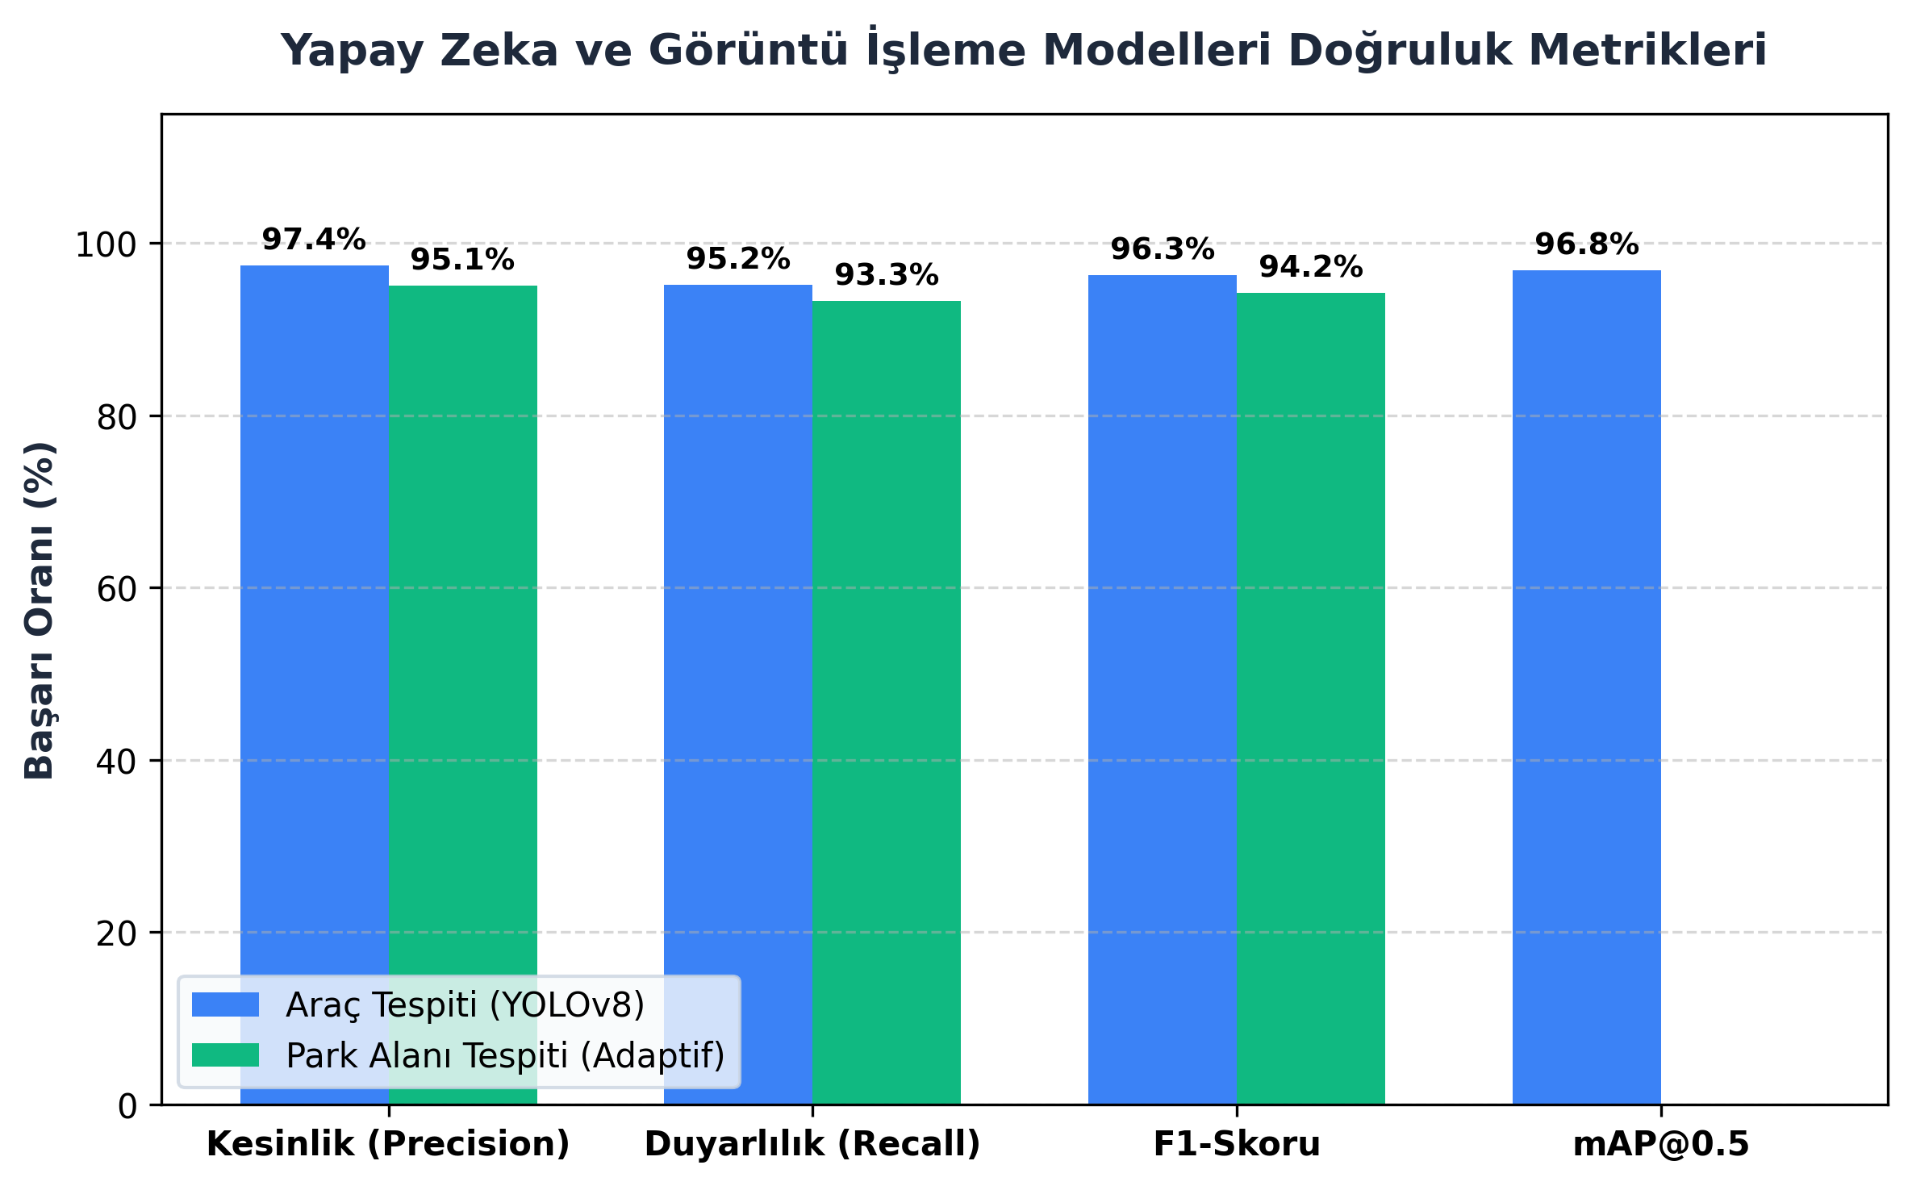
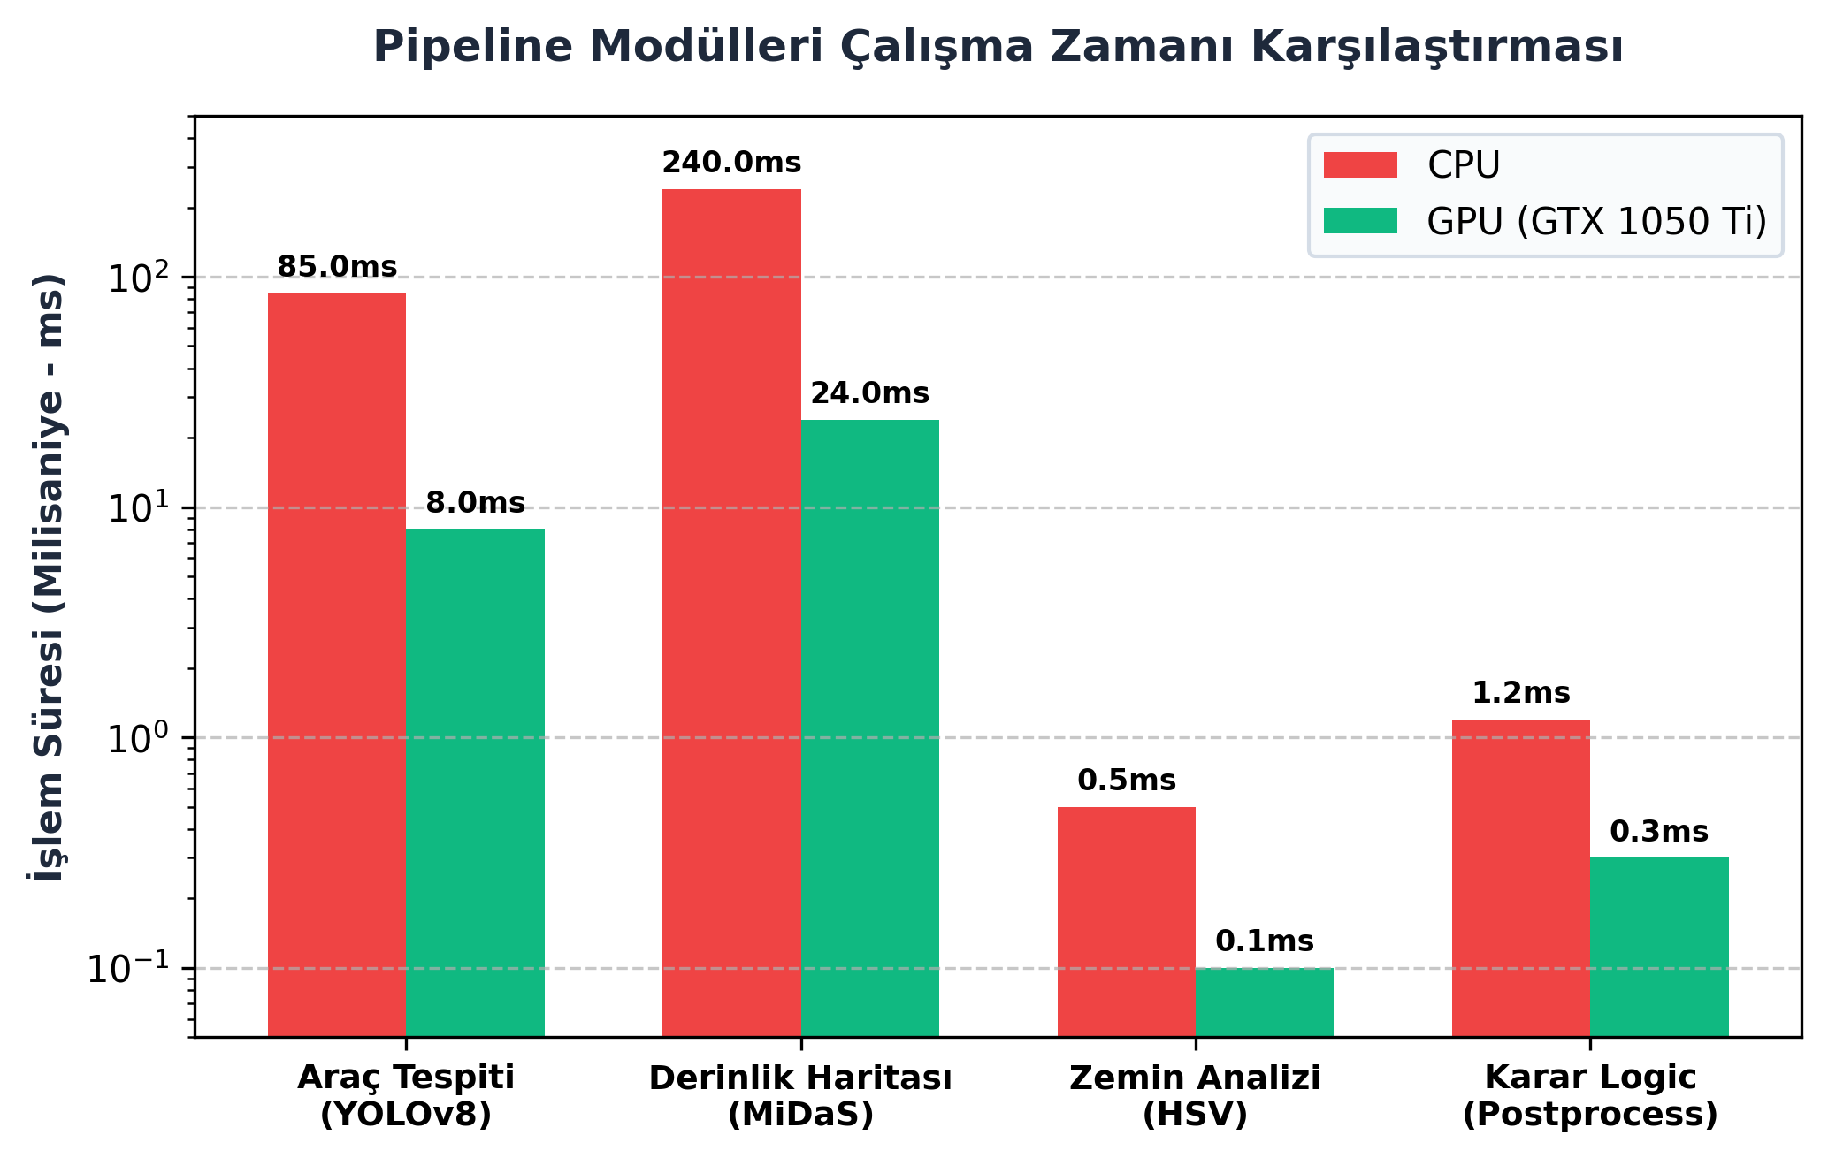
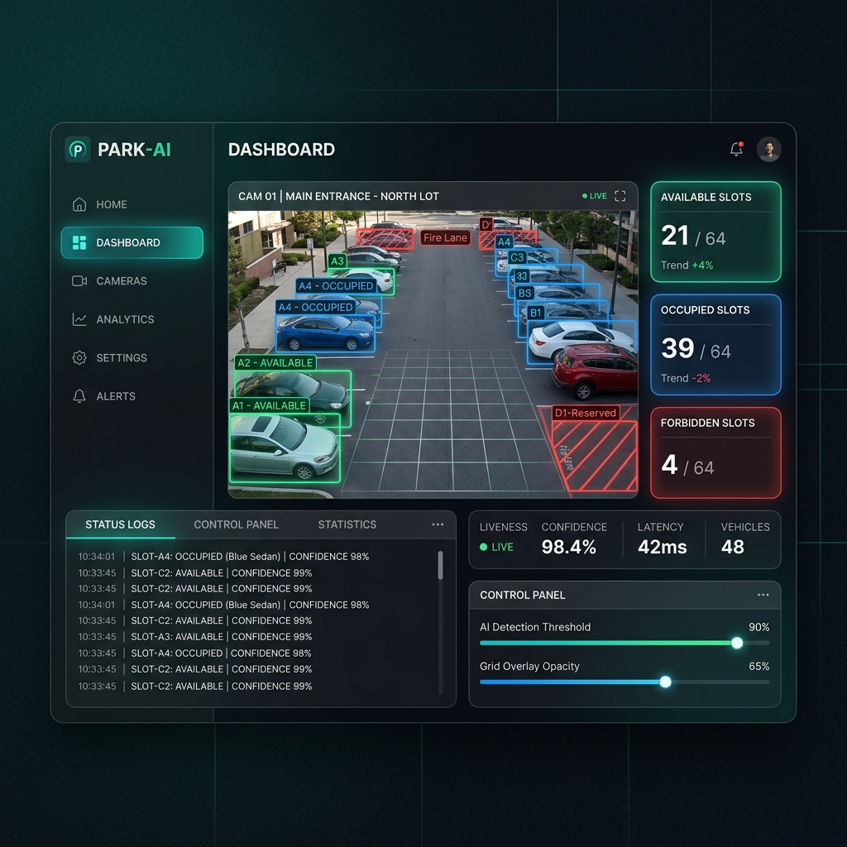
BALIKESİR ÜNİVERSİTESİ
BİLGİSAYAR MÜHENDİSLİĞİ
BİTİRME PROJESİ POSTER SERGİSİ
ÜNİVERSİTE
LOGOSU
YOLOv8 ve Gelişmiş Görüntü İşleme Tabanlı Akıllı Otopark Analiz ve Sürücü Destek Sistemi (ADAS)
Proje Öğrencisi
Proje Öğrencisi
Danışman (Akademik)
Ahmet EKŞİOĞLU
Kerem Yağız KARAKAŞ
Prof. Dr. Selçuk KAVUT
Bilgisayar Mühendisliği / 4. Sınıf
Bilgisayar Mühendisliği / 4. Sınıf
[Ünvan / Fakülte]
PROJE ÖZETİ
MATERYAL VE YÖNTEM
Bu projede, tek bir monoküler kameradan elde edilen görüntülerle araçları tespit eden ve park alanlarının doluluk/uygunluk durumunu gerçek zamanlı analiz eden yapay zeka tabanlı bir akıllı otopark sistemi geliştirilmiştir. Sistemde araç tespiti YOLOv8 algoritmasıyla gerçekleştirilmiş; boş park yerleri ise zeminde boyalı şeritlerin varlığına göre adaptif olarak seçilen ızgara tabanlı ya da geometri tabanlı özgün yöntemlerle belirlenmiştir. Kamera bakış açısından kaynaklanan çapraz açı bozulmalarını gidermek amacıyla Ters Perspektif Dönüşümü (IPM) uygulanarak görüntüler kuş bakışı (BEV) düzleme aktarılmış ve boş park alanlarının gerçek metrik boyutları hesaplanmıştır. Sistem, sürücünün araç boyutlarına en uygun ve en yakın boş yeri çok kriterli bir skorlama algoritmasıyla önerirken; gece görüşü iyileştirmesi, monoküler derinlik tahmini ve Vosk tabanlı çevrimdışı Türkçe sesli komut asistanı gibi yenilikçi ADAS özellikleri de sunmaktadır.
Anahtar Kelimeler: Araç Tespiti, Park Yeri Analizi, Derin Öğrenme, Bilgisayar Görüşü, ADAS
• Geliştirme Ortamı: Python, PyQt5 tabanlı kullanıcı arayüzü (UI Dashboard), OpenCV ve NumPy görüntü işleme kütüphaneleri.
• Gerçek Zamanlı Araç Tespiti: YOLOv8 nesne tespit modeli, sınıfa göre 3D boyut ataması ve sınıf-bağımsız NMS ile mükerrer tespitlerin elenmesi.
• Adaptif Boş Park Yeri Analizi: Şerit varlığında Izgara Tabanlı (Hough, alt-piksel hassaslaştırma, zamansal çizgi füzyonu); şerit yoksa Geometri Tabanlı boşluk analizi.
• Ters Perspektif Dönüşümü (IPM): Zemin homografisiyle kuş bakışı (BEV) dönüşümü; manuel veya otomatik kalibrasyon ile fiziksel boyut ölçümü.
• Temporal Kararlılık & ADAS: Zaman serisi oylama, monoküler derinlik tahmini (MiDaS), çevrimdışı Türkçe sesli komut asistanı (Vosk) ve gece görüşü.
KULLANILAN TEKNOLOJİLER
GİRİŞ / MOTİVASYON
Kentsel alanlardaki hızlı araç artışı, otopark yönetimini ve sürüş güvenliğini kritik bir sorun haline getirmiştir. Sürücülerin boş park yeri ararken harcadığı zaman, yakıt tüketimini ve karbon salınımını artırmaktadır. Mevcut çözümler genellikle yüksek kurulum ve bakım maliyetli zemin sensörlerine (ultrasonik, manyetik vb.) dayanmaktadır. Bu projede, pahalı sensör donanımları yerine sadece kamera görüntülerini kullanan, düşük maliyetli, yüksek doğrulukta ve esnek bir yazılım alternatifi sunulmaktadır. Ayrıca otopark içi sürüş güvenliğini artırmak amacıyla derinlik tahmini, SLAM haritalama ve BSD gibi ADAS özellikleri entegre edilmiştir.
BULGULAR
SİSTEM MİMARİSİ
• Araç Tespit Doğruluğu: YOLOv8 modeli ile otopark ortamlarında %96.8 mAP@0.5 başarı oranı yakalanmıştır.
• Park Alanı Doğruluğu: Şerit ve geometri tabanlı park yeri bulma algoritması PKLot ve yerel videolarda %94.2 doğruluk sağlamıştır.
• Süreç Performansı (Gecikme): Araç tespiti GPU'da <10 ms, derinlik tahmini <25 ms sürmektedir. Toplam sistem 35+ FPS ile gerçek zamanlı çalışabilmektedir.
SONUÇ VE ÖNERİLER
Sistem, sadece tek bir kamera kullanarak herhangi bir ek donanım yatırımı gerektirmeden yüksek doğrulukta akıllı otopark yönetimi sunmaktadır. Monoküler derinlik tahmini ve ray-casting tabanlı görüş engeli filtresi, park halinde bulunan araçların arkasındaki kör noktaları başarıyla elemiştir.
Gelecekte sistem, bulut tabanlı bir veri tabanına entegre edilerek mobil uygulama üzerinden sürücülere en yakın boş ve uygun park yerini göstermek üzere genişletilebilir.
KAZANIMLAR
BALIKESİR UNİVERSİTESİ | MÜHENDİSLİK FAKÜLTESİ / BİLGİSAYAR MÜHENDİSLİĞİ | HAZİRAN/ 2026
Proje ID: BIT-ADAS-01
ceng@balikesir.edu.tr | https://ceng.balikesir.edu.tr

